Slide 1
Мобильность в форме стажировки?
Традиционная мобильность
Зачет периода обучения
Перемещение на 1 семестр
Стажировки
Освоение 1 компетенции
На рабочем месте
Практическая работа
Краткосрочная мобильность
Одна программа
Практическая компетенция («овладеть»)
Мотивация к овладению специальностью
Создание возможности для обучающихся получить новые компетенции для индивидуального развития в ведущих образовательных и научных организациях страны и мира

Slide 2
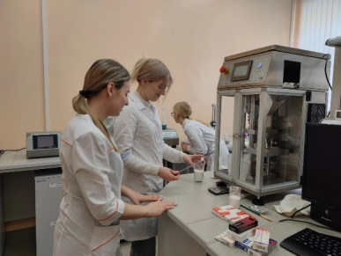
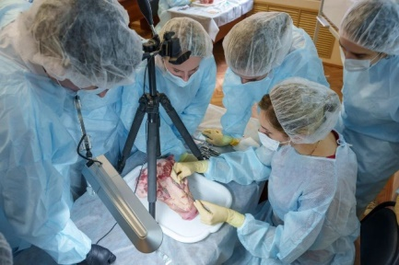
Программы стажировок для студентов в ПИМУ https://pimunn.ru/academic-mobility/obuchayushchikhsya-v-pimu/ Все программы актуальны, проводятся в современных лабораториях практикующими специалистами
Программы для всех ( 4курс и старше)
Микроскопический метод диагностики урогенитальных заболеваний
Микроскопический метод диагностики в гематологии
Метод иммуноферментного анализа (ИФА) в условиях современной клинико-диагностической лаборатории
Технологические процессы твёрдых лекарственных форм
Оценка эквивалентности дженериков методом «Биовейвер»
Функция внешнего дыхания: спирометрия
Суточное мониторирование артериального давления и определение жесткости сосудистой стенки методом объемной сфигмографии
Язык программирования R в анализе эпидемиологических данных
Практические основы работы врача
Дерматоонкология

Slide 3
Программы стажировок для студентов в ПИМУ https://pimunn.ru/academic-mobility/obuchayushchikhsya-v-pimu/ Все программы актуальны, проводятся в современных лабораториях практикующими специалистами
Для будущих хирургов:
Лапроскопическая хирургия: базовый курс
Лапроскопическая хирургия: продвинутый курс
Методы диагностики в хирургии
УЗИ в хирургии
FAST-протокол

Slide 4
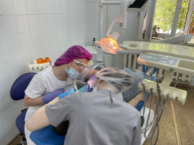
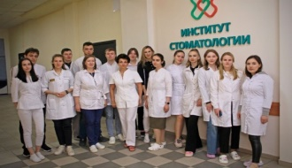
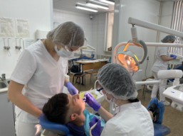
Программы стажировок для студентов в ПИМУ https://pimunn.ru/academic-mobility/obuchayushchikhsya-v-pimu/ для будущих стоматологов
Особенности организации и оказания стоматологической помощи детям с расстройствами аутистического спектра
Современные тренды и клинико-ориентированные технологии для диагностики новообразований слизистой оболочки рта
Искусство удаления зубов в аспекте современной стоматологии: от простых протоколов к сложным
Десневые аутотрансплантаты. Хирургия. Методика забора и работы с аутотрансплантатами от «А» до «Я»
Базовые аспекты цифрового планирования имплантологического лечения
Консервативная пародонтология
Принципы ортодонтического лечения на элайнерах: диагностика, 3D-моделирование, клинические этапы
Теоретические основы в области фундаментальных знаний о заболеваниях слизистой оболочки рта
Функциональная прямая композитная реставрация боковой группы зубов. Прогнозируемый результат
Практические основы стоматологии
Стоматологическое здоровье населения
Практическая эндодонтия
Принципы ортодонтического лечения на элайнерах: диагностика, 3D-моделирование, клинические этапы

Slide 5
Дополнительно: Программы для ординаторов и аспирантов Подробно на сайте - https://pimunn.ru/academic-mobility/npr-i-mr-v-pimu/ Все программы актуальны, проводятся в современных лабораториях практикующими специалистами
Морфологическая диагностика опухолей кожи
Морфологическая диагностика узловых образований щитовидной железы
Морфологическая диагностика опухолей костей и мягких тканей
Цитологическая диагностика гинекологической патологии. Разбор диагностических ошибок
Speckle-tracking эхокардиография в клинической практике врача кардиолога
Диагностика диабетической кардиоваскулярной автономной нейропатии
Непрерывное мониторирование уровня глюкозы и помповая инсулинотерапия
Практические аспекты лечения диабетического кетоацидоза (ДКА)
Электрическая кардиоверсия при тахиаритмиях
Биопсийная диагностика заболеваний органов желудочно-кишечного тракта
Цитологическая диагностика клеточного состава выпотных жидкостей
Цифровые технологии в преподавании морфологических дисциплин
Хирургия катаракты. Факоэмульсификация. Имплантация ИОЛ
Микрохирургия глауком
ПХО при открытой травме глаза
Гастроэнтерология

